Slide 1



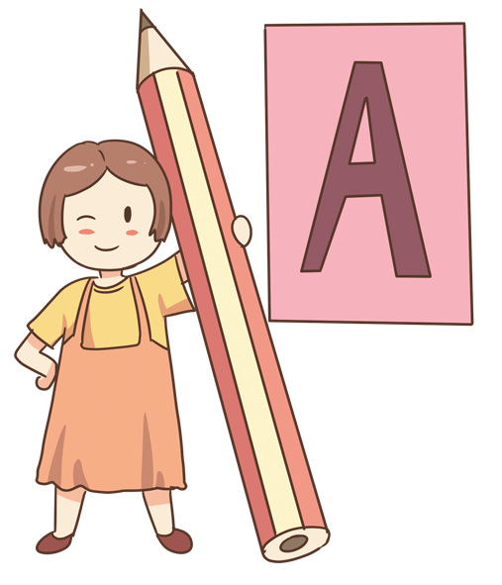
BÀI 9. Ôn tập

Slide 2

1. BÀI 1
Truyện khoa học viễn tưởng có những đặc điểm gì?

Slide 3
Những đặc điểm của truyện khoa học viễn tưởng:
- Đề tài: đa dạng, phong phú thường gắn với các phát minh khoa học, công nghệ như: chế tạo dược liệu, khám phám đáy đại dương, du hành vũ trụ,...
- Cốt truyện: thường được xây dựng dựa trên các sự việc giả tưởng liên quan đến các thành tựu khoa học.
- Tình huống truyện: tác giả thường đặt nhân vật vào những hoàn cảnh đặc biệt, những khó khăn hay mâu thuẫn cần phải giải quyết trong thế giới giả tưởng.
- Sự kiện: thường trộn lẫn những sự kiện của thế giới thực tại và những sự kiện xảy ra trong thế giới giả định.
- Nhân vật: trong truyện thường xuất hiện các nhân vật như người ngoài hành tinh, quái vật, người có năng lực phi thường, những nhà khoa học, nhà phát minh có khả năng sáng tạo kì lạ.
- Không gian, thời gian: mang tính giả định, chẳng hạn thời gian trộn lẫn từ quá khứ, hiện tại và tương lai; không gian vũ trụ, lòng đất, đáy biển,...

Slide 4
Câu 2: Tóm tắt những nét đặc sắc của truyện khoa học viễn tưởng trong các văn bản đã học dựa vào bảng sau:
 | Dòng “Sông đen” | Xưởng Sô-cô-la | Một ngày của Ích-chi-an
Đề tài
Nhân vật
Sự kiện
Không gian
Thời gian

Slide 5
 | Dòng “Sông đen” | Xưởng Sô-cô-la | Một ngày của Ích-chi-an
Đề tài
Nhân vật
Sự kiện
Không gian
Thời gian
Những ngày đầu của hành trình hai vạn dặm dưới biển trên con tàu Nau-ti-lúx.
Hành trình khám phá xưởng sản xuất sô-cô-la bên trong nhà máy.
Cuộc dạo chơi của Ích-chi-an khi xuống nước là người cá.
Giáo sư A-rô-nắc, Nét-len, Công-xây.
Sác-li, ông nội Châu, ông Quơn-cơ.
Ích-chi-an
Cuộc tranh luận đầy mâu thuẫn của giáo sư A-rô-nắc và Nét-len trong con Nau-ti-lúx của thuyền trưởng bí ẩn Nê-mô dưới lòng đại dương
Khi Sác-li đi tham quan nhà máy sản xuất kẹo so-cô-la mà cậu được chứng kiến những điều kì diệu, thú vị bên trong đó.
- Các cách mà Ích-chi-an làm quen với chính đuôi cá của mình. - Những khoảnh khắc mà Ích-chi-an quan sát. Anh rong chơi với những đám cá con. - Ích-chi-an tập thể dục.
Dưới đáy đại dương
Trong nhà máy
Dưới biển
Giả định
Giả định
Giả định

Slide 6

3. BÀI 3
Mở rộng thành phần được gạch chân trong các câu sau bằng cụm từ:
a. Mưa rơi.
b. Dưới gốc cây, những đứa trẻ đang nô đùa.

Slide 7
Trả lời:
a. Mưa rơi rả rích.
b. Dưới hàng cây rợp bóng mát, những đứa trẻ đang nô đùa.

Slide 8
4. BÀI 4
Khi viết đoạn văn tóm tắt văn bản, em cần lưu ý những điều gì?

Slide 9
Trả lời:
Trả lời:
Khi viết đoạn văn tóm tắt văn bản, em cần lưu ý những điều sau:
- Cần giới thiệu được nhan đề và tác giả của văn bản cần tóm tắt.
- Trình bày đầy đủ, ngắn gọn các sự kiện chính và các chi tiết quan trọng trong văn bản.
- Đảm bảo hình thức là một đoạn văn.
- Đảm bảo yêu cầu về độ dài đoạn văn.

Slide 10


5. BÀI 5
Nêu hai bài học kinh nghiệm mà em rút ra sau khi thảo luận trong nhóm về một nhân vật gây tranh cãi (ví dụ: cách trình bày ý kiến, cách thuyết phục, tranh luận với bạn,...).

Slide 11

Trả lời:
- Cách trình bày ý kiến: đưa ra những ý kiến có bằng chứng, lí lẽ thuyết phục, bảo vệ được ý kiến của mình trước sự phản bác của các thành viên khác trong nhóm.
- Tranh luận với bạn: nghiêm túc lắng nghe và cần tôn trọng các ý kiến của bạn, bảo vệ ý kiến của mình với thái độ xây dựng và cần có cử chỉ, lời nói hợp lí.

Slide 12
6. BÀI 6
Trí tưởng tượng có vai trò như thế nào trong cuộc sống của chúng ta?

Slide 13

Trả lời:
Đối với mỗi chúng ta, gia đình có vai trò rất quan trọng trong cuộc sống của chúng ta. Chúng ta lớn lên trong sự yêu thương, bảo vệ và che chở của gia đình. Gia đình còn là điểm tựa cho cuộc sống của mỗi con người.

Slide 14


CHÚC CÁC EM HỌC TỐT!

